Slide 1



Применение Генетических алгоритмов для решения задач представленных в виде сетевых моделей
Заголовок
Цифровая 3D-медицина
Подзаголовок презентации
Результаты в области компьютерной графики и геометрического моделирования
Выполнил:
Студент группы 381806-2
Доронин Роман Олегович
Научный руководитель:
к.ф.-м.н., доцент кафедры программной инженерии
Шапошников Дмитрий Евгеньевич

Slide 2

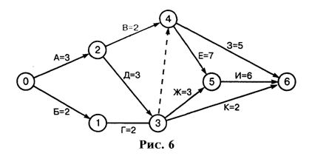
1
Определения
Сетевая модель — графическое изображение плана выполнения комплекса работ, состоящего из нитей (работ) и узлов (событий), которые отражают логическую взаимосвязь всех операций. В основе сетевого моделирования лежит изображение планируемого комплекса работ в виде графа.

Slide 3
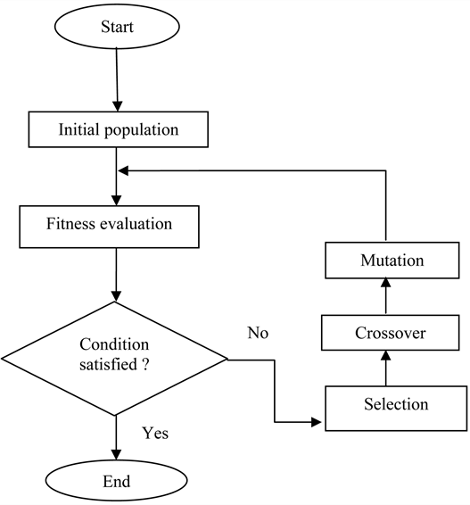
2
Определения
Генетический алгоритм — это эвристический алгоритм поиска. Наиболее часто он используется для решения задач оптимизации и моделирования путём случайного подбора, комбинирования и вариации искомых параметров с использованием механизмов. Называется алгоритм генетическим, так как напоминает биологическую эволюцию и является разновидностью эволюционных вычислений.

Slide 4
3
Постановка задачи
Решение сетевых задач требует применения различных сетевых оптимизационных алгоритмов. В нашем исследовании мы будем испытывать в действии Генетические алгоритмы. Нашей задачей будет:
Реализовать Генетический алгоритм, который должен иметь возможности гибкой настройки.
Оценить эффективность работы Генетического алгоритма для решения сетевых задач, по сравнению с обычными сетевыми оптимизационными алгоритмами.

Slide 5
4
План решения поставленной задачи
Реализовать генетический алгоритм. Для проверки можно использовать задачи в которых ГА уже показывал результат.
Найти реальные входные данные для оптимальной настройки ГА.
Разработать оптимальный формат входных данных, для переноса в него начальных условий сетевых задач.
Оценить результаты

Slide 6

5
Результаты
Была изучена теория по Генетическим алгоритмам. Параллельно с этим в рамках изучения, была написана программа на языке C#. В качестве тестовой задачи текущий вариант реализации ГА решал NP-полную «задачу о рюкзаке» с 10 предметами средним весом 15 единиц и ограничениями 300 и 800 единиц веса. При должных подобранных настройках (операторах) ГА, алгоритм находил лучшее решение в среднем из 1000 раз за 0,15 и 0,47 секунды соответственно. Вторая тестовая задача была задача о «худшем клиенте». На данном этапе в той формулировке в которой она была дана, требуются примеры начальных условий с ответами, для проверки корректности работы алгоритма.
Был сделан обзор открытых библиотек в которых есть реализация ГА. GAUL, GAlib, GALGO, OpenGA

Slide 7
6
Дальнейшая работа
Поиск оптимального формата представления начальных данных во входной структуре, представленной в нашей реализации ГА.
Анализ трудоемкости решаемой задачи. При нехватке вычислительных ресурсов для решения задач необходимого объема, потребуется прибегнуть к использованию сторонних библиотек.

Slide 8

Спасибо за внимание

